Slide 1
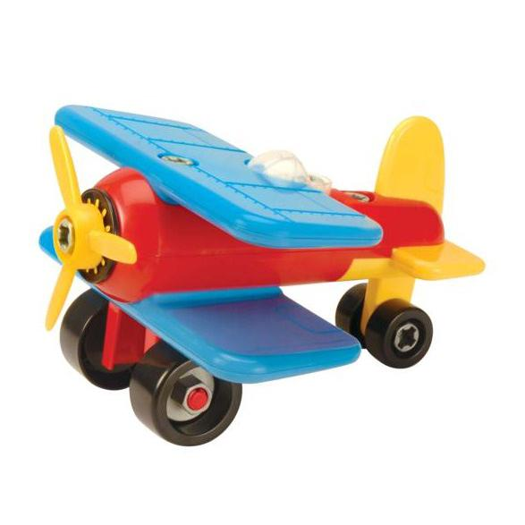
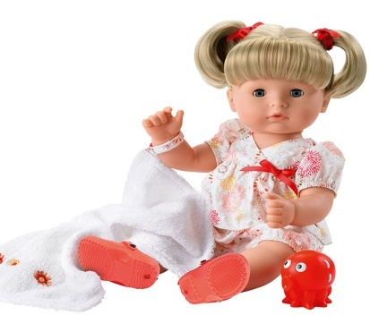
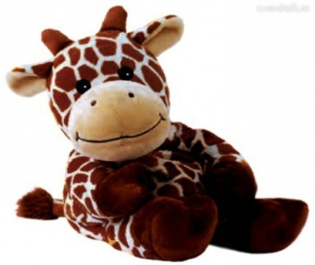
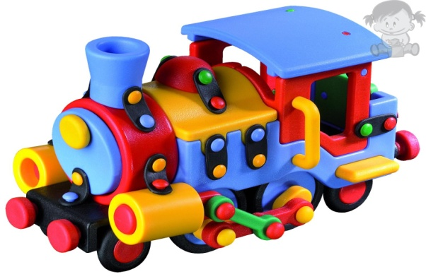
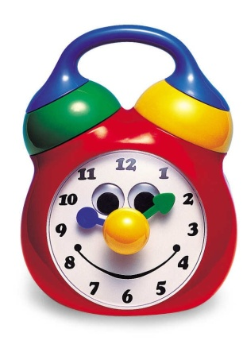
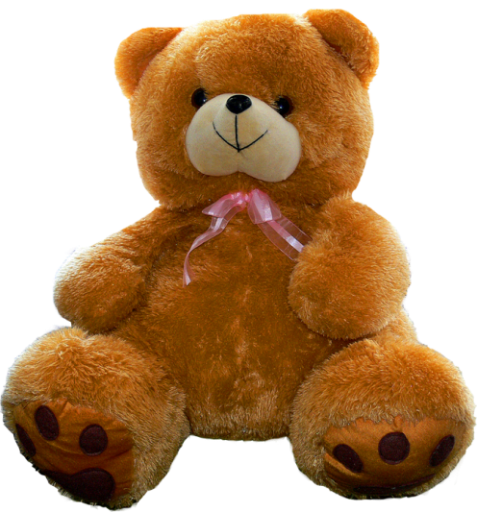
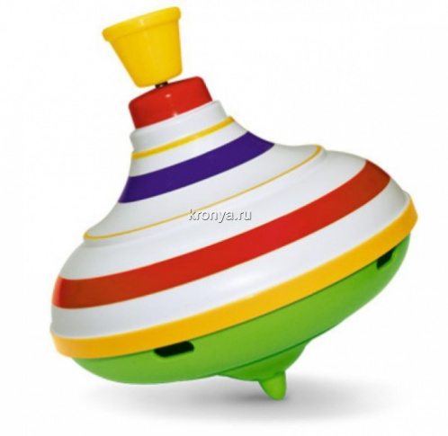
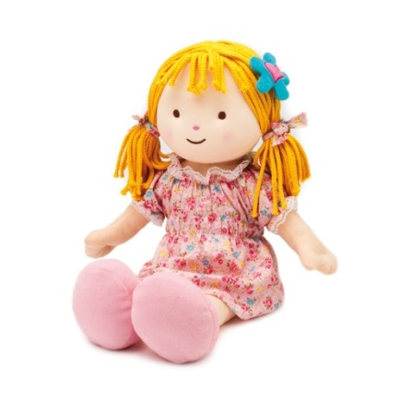
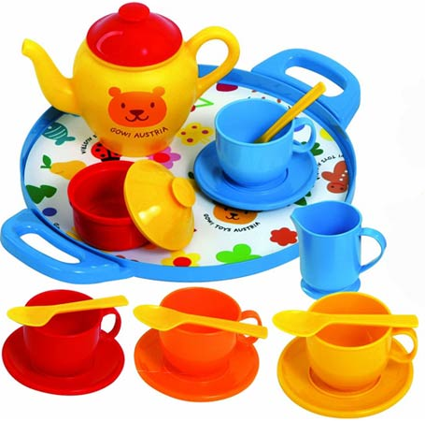
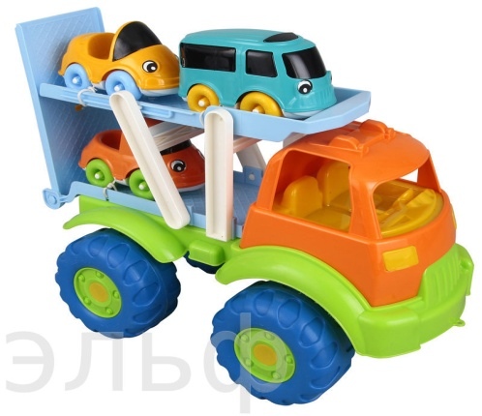
Четвёртый лишний
Посмотри на картинки
и выбери по одному
лишнему предмету
начать

Slide 2
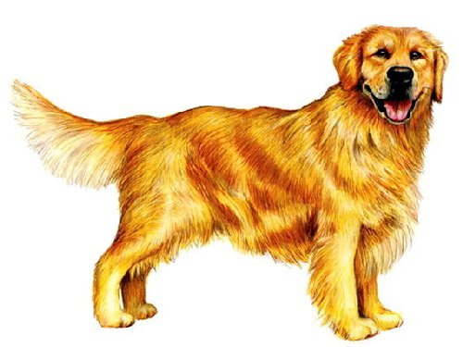
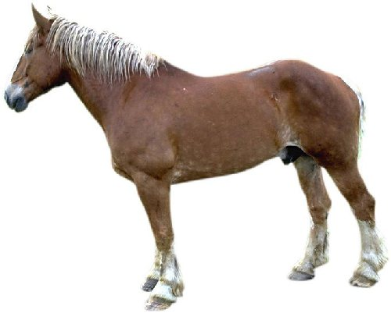
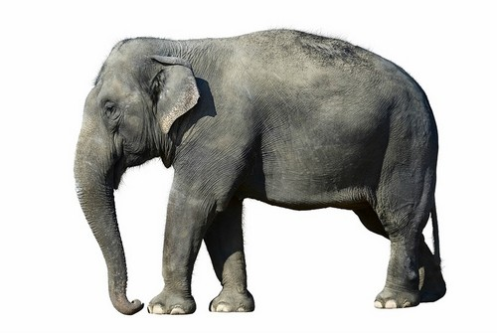
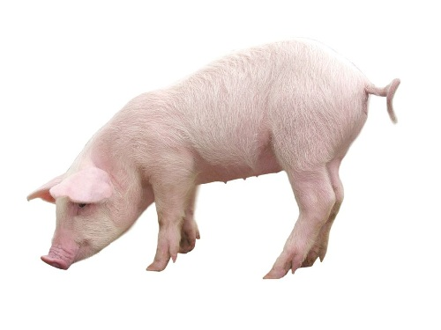
Найди четвёртый лишний

Slide 3
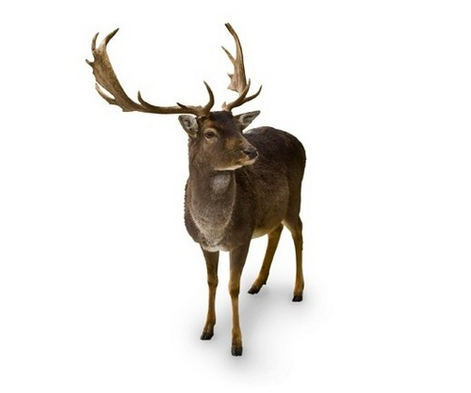
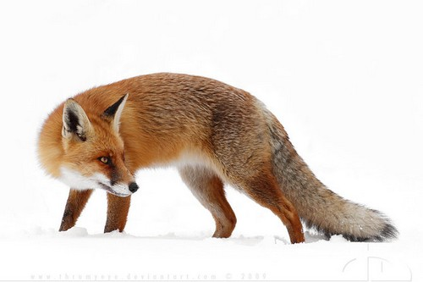
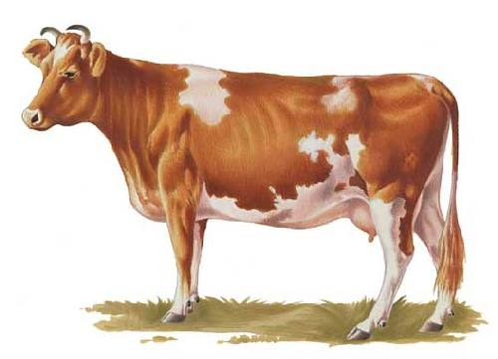
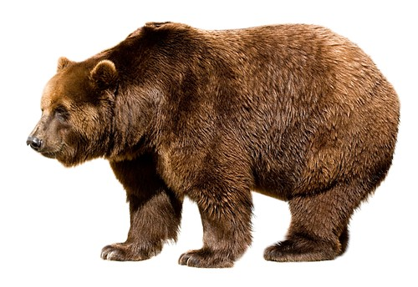
Найди четвёртый лишний

Slide 4
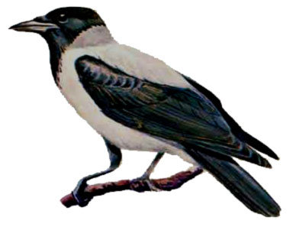
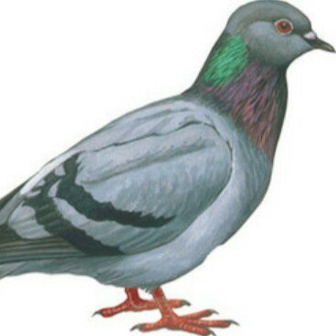
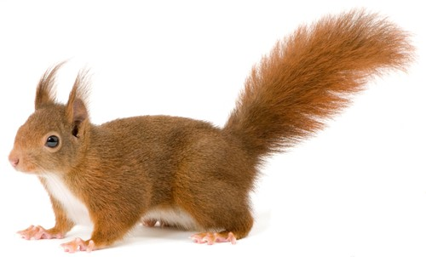
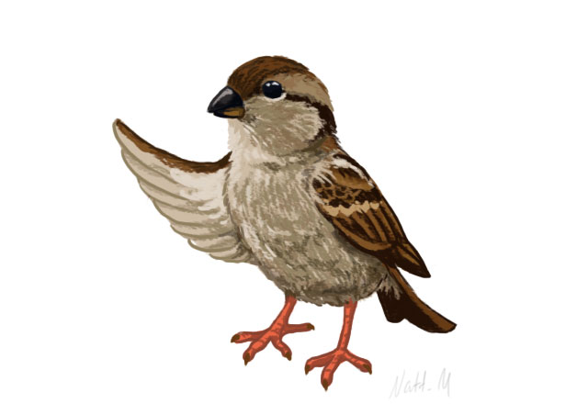
Найди четвёртый лишний

Slide 5
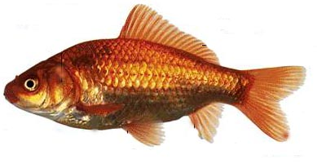
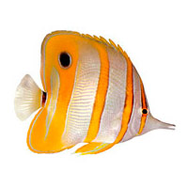
Найди четвёртый лишний

Slide 6
Найди четвёртый лишний

Slide 7
Найди четвёртый лишний

Slide 8
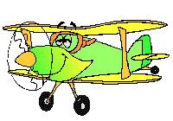
Найди четвёртый лишний

Slide 9
Неправильно! Давай попробуем снова?
Пробовать снова

Slide 10
Неправильно! Давай попробуем снова?
Пробовать снова

Slide 11
Неправильно! Давай попробуем снова?
Пробовать снова

Slide 12
Неправильно! Давай попробуем снова?
Пробовать снова

Slide 13
Неправильно! Давай попробуем снова?
Пробовать снова

Slide 14
Неправильно! Давай попробуем снова?
Пробовать снова

Slide 15
Неправильно! Давай попробуем снова?
Пробовать снова

